Slide 1


Estimativa de altura e volume para preenchimento preliminar do SNISB
Superintendência de Regulação (SRE/ANA)
Set/2021

Slide 2

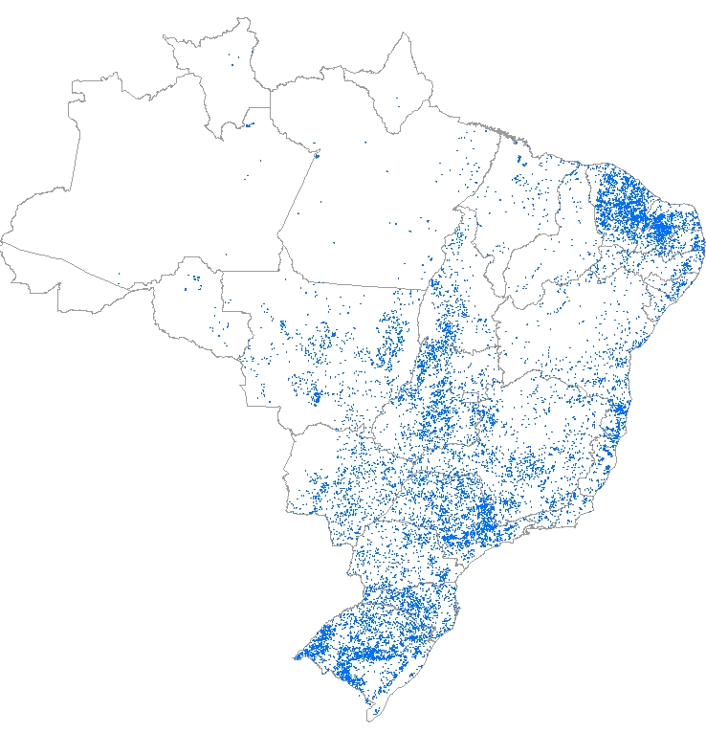

Contextualização
SNISB tem 17615 barragens com volume conhecido e 9959 com altura conhecida
Shape “Massas d’água – versão 2019” da SPR contém 174526 feições do tipo “Artificial”
Volume é conhecido em somente 3662 destes (2%) e altura em 3232
Há a necessidade de estimar, mesmo que de forma aproximada, o volume e a altura dos > 170 mil espelhos onde essa informação é desconhecida
Destes, 611 são em rios de domínio da União, e portanto a fiscalização é da ANA
Essa estimativa permitiria um preenchimento preliminar do SNISB, a priorização das ações de campo, etc
Objetivo: estimar essas características de escritório, a partir das variáveis/informações de que se dispõe no shape de “massas d’água”

Slide 3
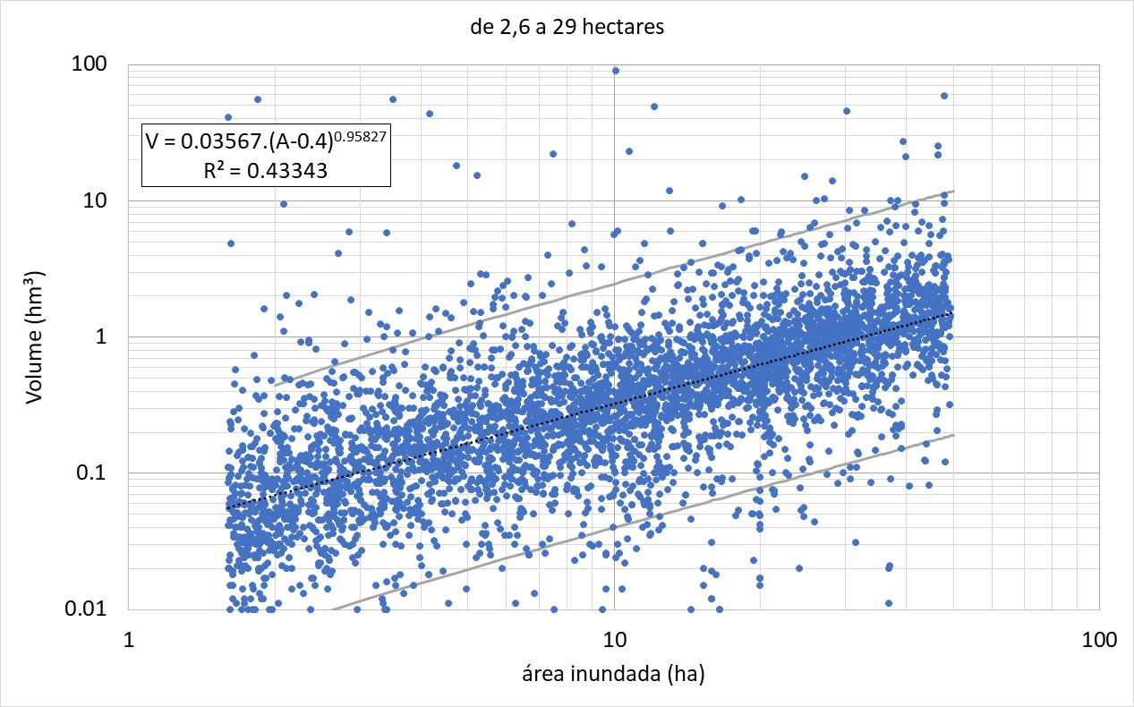
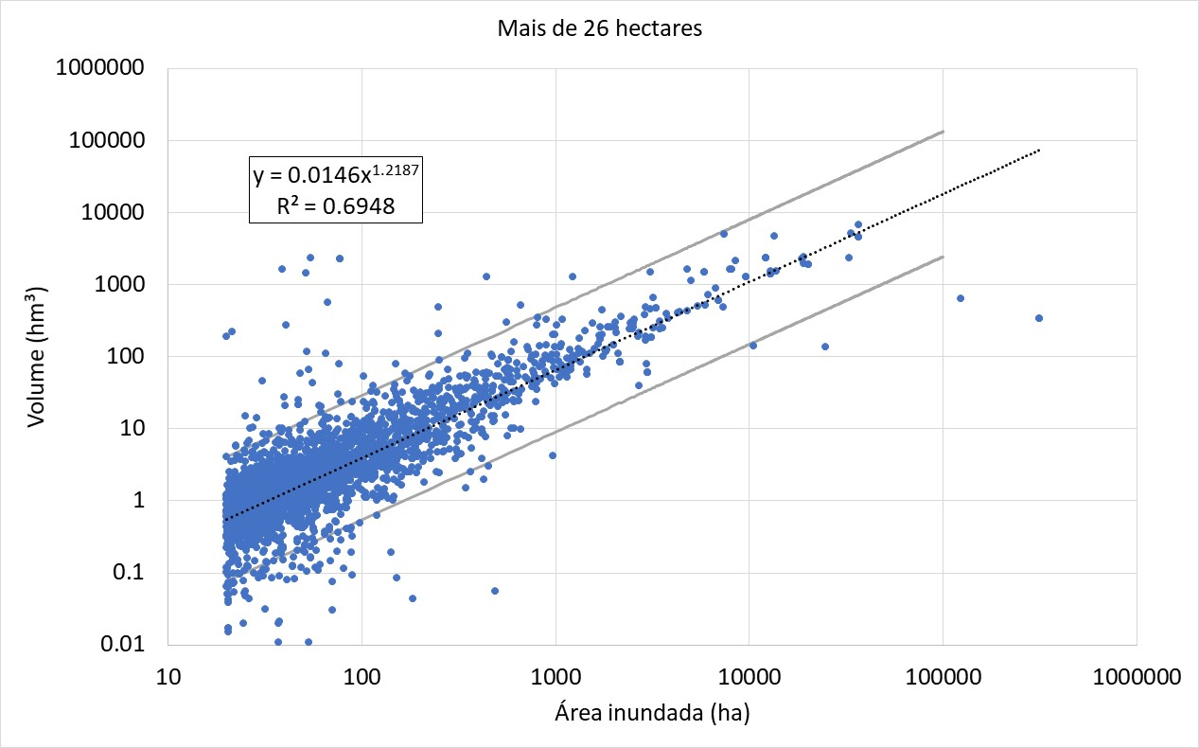
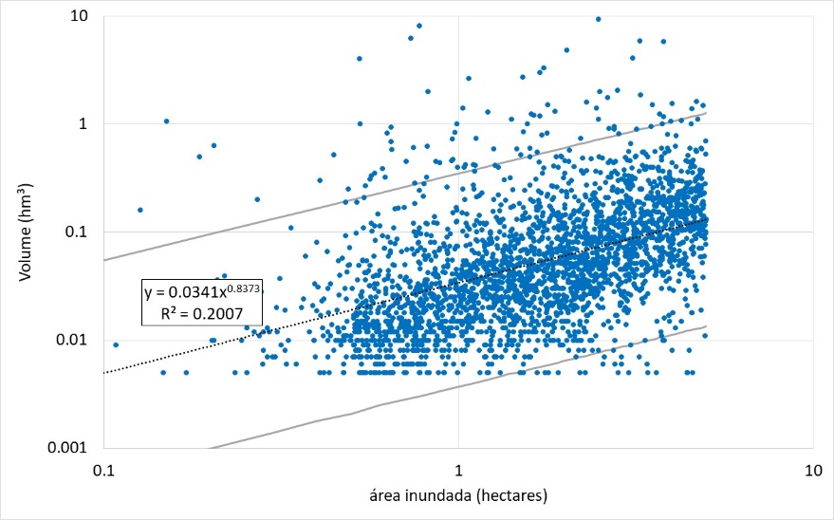
Abordagem: regressão volume x área
Grande porte
Médio porte
pequeno porte

Slide 4
Abordagem: regressão volume x área
Além da área inundada, o volume é dependente também da geomorfologia (terreno): um reservatório com a mesma área inundada normalmente terá mais volume se estiver em uma região de topografia mais acidentada
Assim, alguma medida numérica da geomorfologia (como a declividade média do terreno, que pode ser obtida do MDE do SRTM) poderia ser incluída como uma variável explicativa na regressão estatística
Por outro lado, isso tornaria a estimativa menos parcimoniosa: haveria um número exponencialmente maior de equações de regressão a cada variável explicativa adicionada
Além disso, em reservatórios já existentes durante a passagem do SRTM (fev/2000), a topografia ficaria enviesada (artificialmente plana)

Slide 5
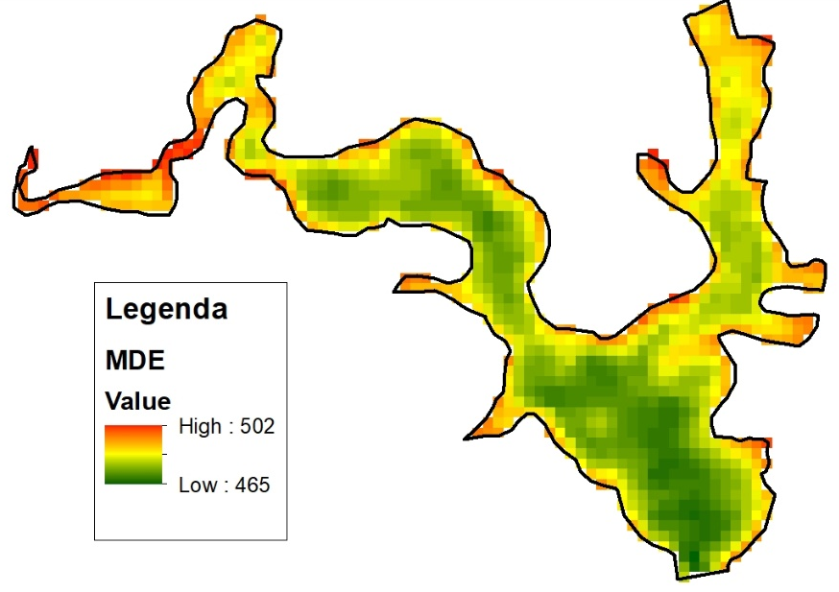

Abordagem alternativa: estimativa direta (física)
Uma vez que se pretende usar alguma variável do terreno como variável explicativa, faz mais sentido utilizá-la diretamente em uma estimativa física do volume/altura, ao invés de uma regressão estatística
área inundada (A) é um atributo do shape de massas d’água, enquanto d, Zmax e Zmin precisam ser obtidos do MDE do SRTM (como?)
Função Zonal Statistics do ArcGis fornece estatísticas de todos os pixels contidos dentro de um polígono (média, máximo/mínimo etc)
$$V=A∙\overline{d}$$
$$h_{barr}=Z_{max}−Z_{min}$$
Área inundada
Prof. média
Altitude máxima do terreno
Altitude mínima do terreno

Slide 6

Estimativa física: altura
Em tese, a aplicação da função Zonal statistics forneceria diretamente a altitude máxima e mínima na área do reservatório
Entretanto, a máxima (pixel mais alto) não se mostrou uma boa medida do NA máximo, pois acaba sendo contaminado pela topografia do entorno
Ao invés disso, extraiu-se a média dos pixels somente no perímetro do reservatório
Já a altitude mínima fica superestimada (subestima a altura) nos casos em que o reservatório já existia quando da passagem do SRTM
A solução nesse caso foi buscar a mínima em um buffer em torno da massa d’água
$$h_{barr}=Z_{max}−Z_{min}$$

Slide 7
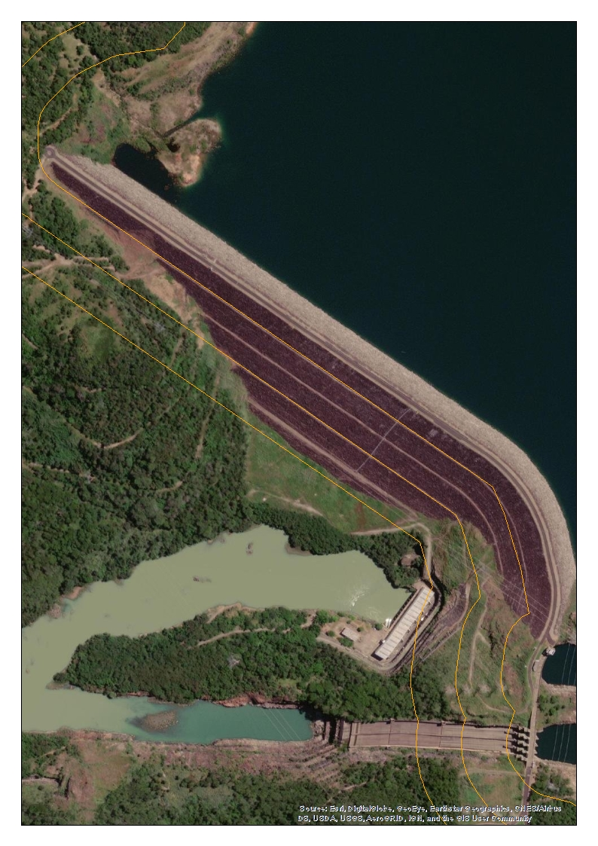
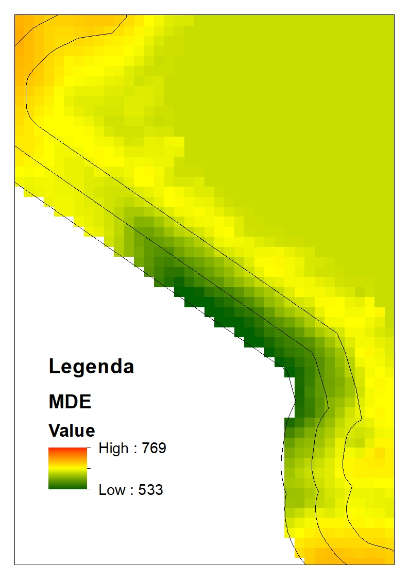
Estimativa física: altura
Vários buffers foram testados, o melhor resultado foi obtido para um buffer variável, de acordo com a área inundada
  Até 20 há: buffer de 90m (3 pixels)
  Mais de 500 há: buffer de 270m (9 pixels)
  Intermediários: buffer de 180m (6 pixels)
Barragem da UHE Emborcação

Slide 8
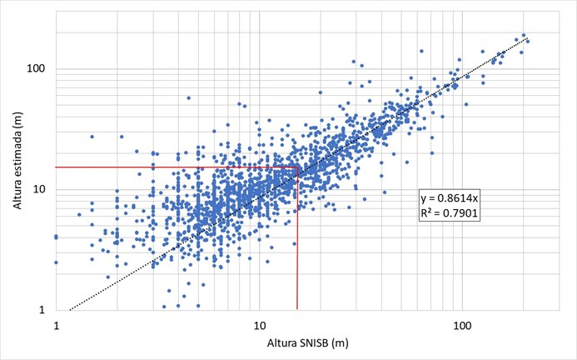
Resultados: altura
Limitação: a altura da barragem é maior do que a diferença de nível de montante e jusante (sempre há uma borda livre)
Portanto, essa metodologia tende a causar uma subestimativa
Alternativa: dividir o resultado pelo coeficiente angular obtido (0,8614), de forma a majorar a altura resultante

Slide 9


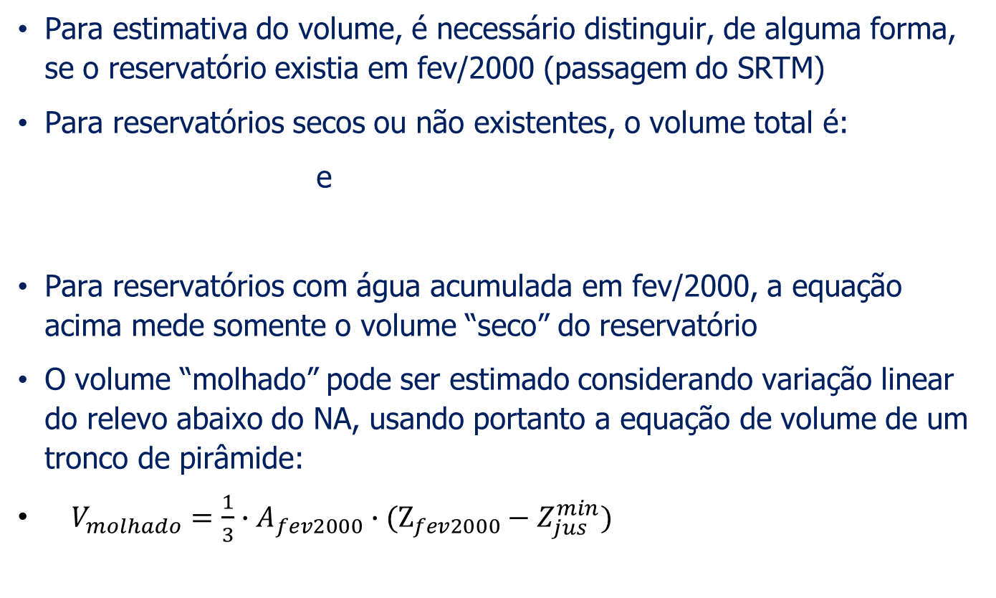
Estimativa física: volume
Para estimativa do volume, é necessário distinguir, de alguma forma, se o reservatório existia em fev/2000 (passagem do SRTM)
Para reservatórios secos ou não existentes, o volume total é:
e
Para reservatórios com água acumulada em fev/2000, a equação acima mede somente o volume “seco” do reservatório
O volume “molhado” pode ser estimado considerando variação linear do relevo abaixo do NA, usando portanto a equação de volume de um tronco de pirâmide:
  $V_{molhado}={\frac{1}{3}∙A}_{fev2000}∙(Z_{fev2000}−Z_{jus}^{min})$
$$V=A∙\overline{d}$$
$$\overline{d}=Z_{max}−Z_{med}$$

Slide 10
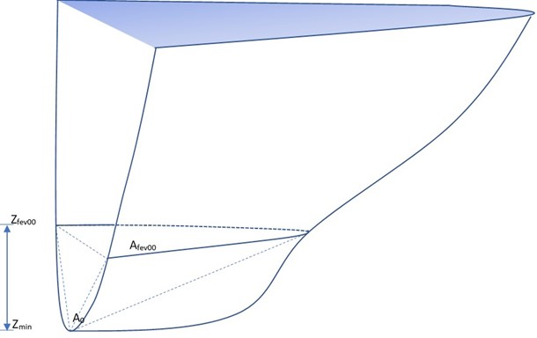
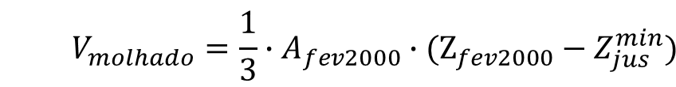
Volume “molhado”: esquema de cálculo simplificado
Para estimativa do volume, é necessário distinguir, de alguma forma, se o reservatório existia em fev/2000 (passagem do SRTM)
De onde obter?
  $$V_{molhado}={\frac{1}{3}∙A}_{fev2000}∙(Z_{fev2000}−Z_{jus}^{min})$$
Quanto mais cheio, maior a imprecisão

Slide 11
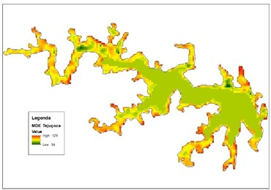
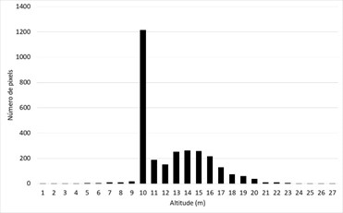
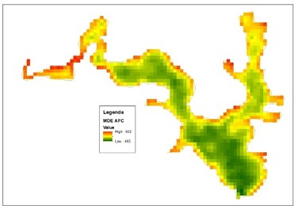
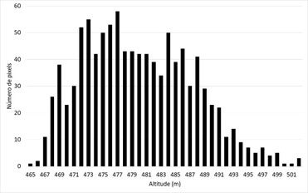
Estimativa de volume: como diferenciar?
Como distinguir se a data de construção não é conhecida na maior parte das barragens?
Distinção baseada na variabilidade do terreno internamente ao polígono da massa d’água
Cálculo dos histogramas foi implementado em ArcPy
Açude Tejuçoca (anterior ao SRTM)
Histograma de variação dos pixels internos à massa d’água
Res. AFC (posterior SRTM)

Slide 12
Estimativa de volume: como diferenciar?
A partir do histograma de frequência absoluta, foram testados vários critérios para diferenciar os reservatórios quanto a anterioridade ou posterioridade ao SRTM
Melhor resultado: frequência relativa de 10%
ou seja, sempre que uma classe de altitude representa mais do que 10% do total de pixels, considera-se que havia água acumulada em fev/2000, e essa classe de altitude representa o NA naquela data
Se a classe imediatamente posterior representasse um percentual similar (até 5% menor), este passa a ser o NA correspondente (para levar em conta a imprecisão altimétrica do SRTM e fatores como vento, remanso etc)
Já a área inundada em fev/2000 é obtida pelo percentual de inundação multiplicado pela área inundada máxima
Interpretação dos histogramas, diferenciação e cálculo dos volumes foram implementados em um script MATLAB

Slide 13
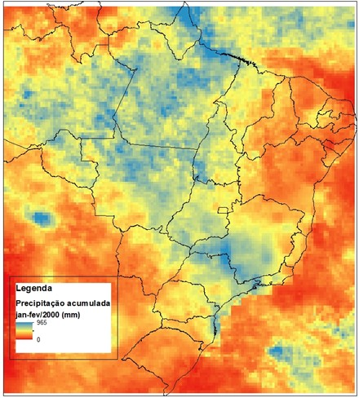
Condições hidrológicas em fev/2000
Reservatórios mais secos no NE
Reservatórios pequenos cheios no CO e N
Reservatórios pequenos mais secos no RS
Chuva acumulada em jan-fev/2000

Slide 14
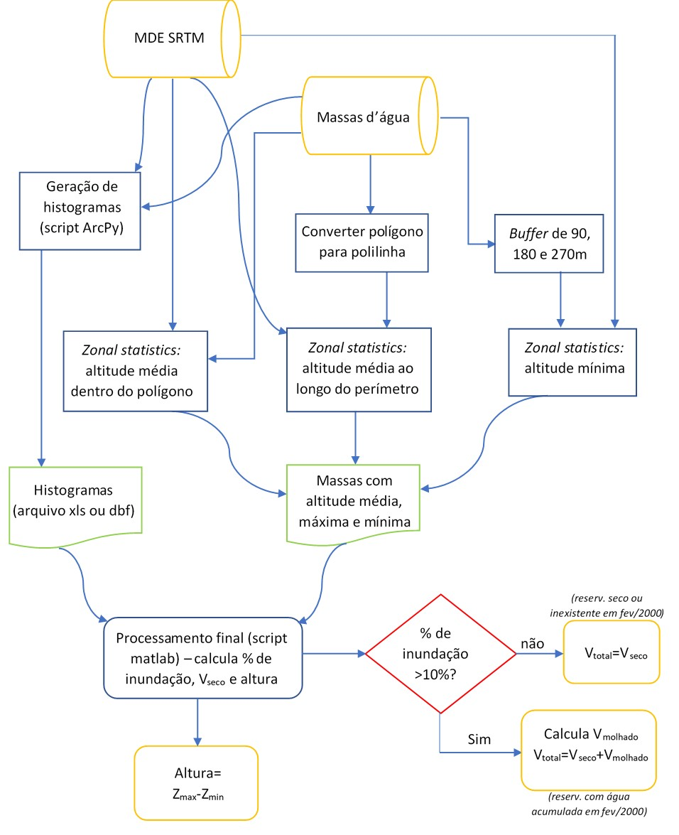
Fluxograma de cálculo

Slide 15
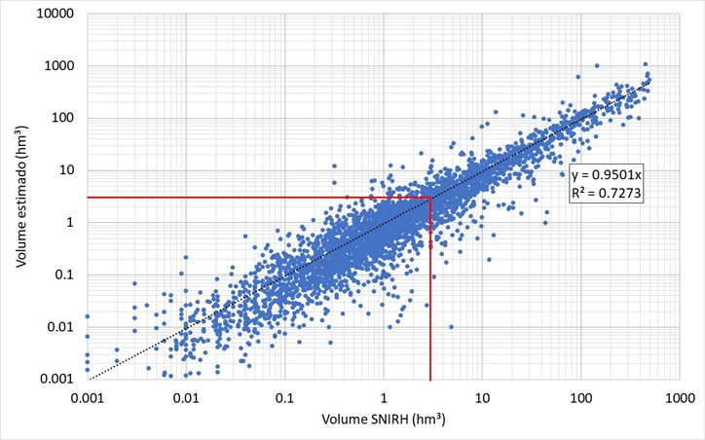
Estimativa de volume: resultados
Coef. Angular<1: indica subestimativa de 5% em média

Slide 16
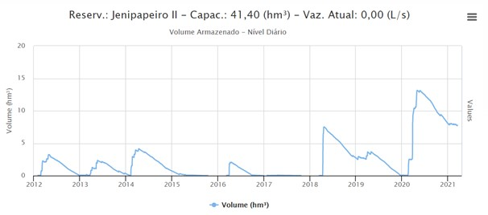
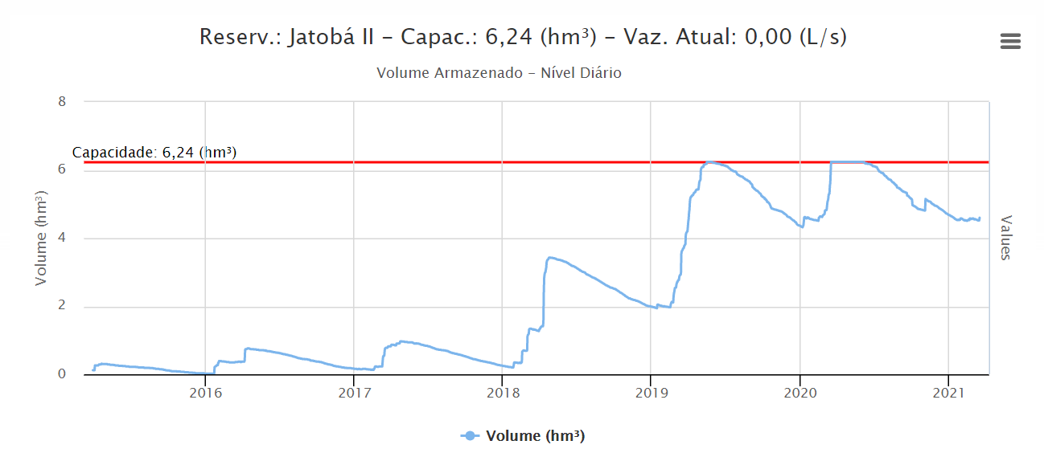
Inconsistências que afetam as estimativas
Em alguns casos, a área inundada não foi delimitada na condição de reservatório cheio
Os dados de validação (altura e volume) por sua vez, são dados de projeto
Como o NA máximo é definido pela área inundada, isso afeta a altura
E no caso do volume, afeta duplamente, tanto pela altura quanto pela área inundada
Não foi feita uma pesquisa exaustiva dessa situação, porém ela ocorre com frequência em açudes recentes no semiárido, que ainda não verteram ou verteram após a digitalização da SPR

Slide 17
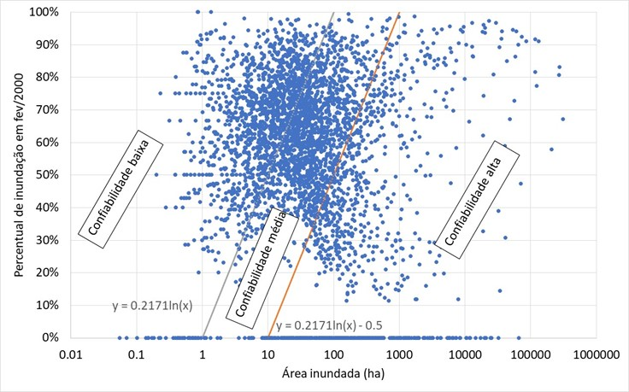
Confiabilidade das estimativas
Vários fatores afetam a precisão da estimativa de altura e volume:
  imprecisões no SRTM;
  porte do reservatório;
  particularidades do arranjo da barragem/reservatório;
  simplificações da metodologia;
  acumulação ou não de água em fev/2000
Dois desses fatores podem ser quantificados para uma avaliação da confiabilidade da estimativa:
  Porte (quanto maior, melhor a precisão)
  percentual de inundação em fev/2000 (quanto maior, pior a precisão)
Ábaco de confiabilidade

Slide 18
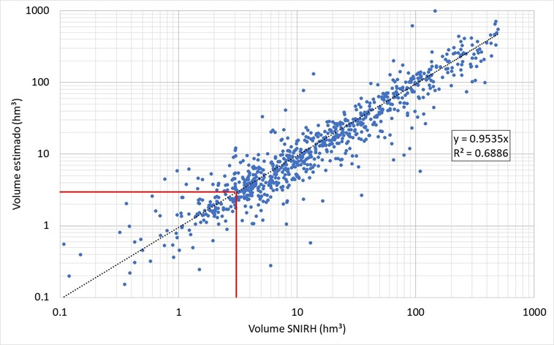
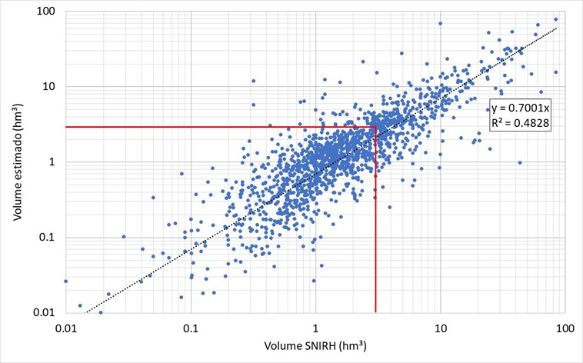
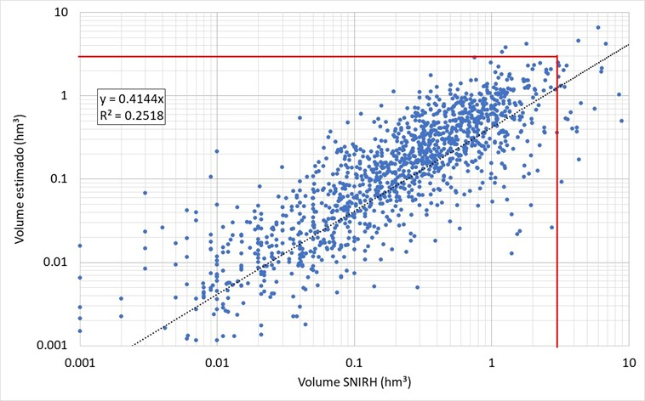
Confiabilidade das estimativas
Confiabilidade alta
Confiabilidade média
Confiabilidade baixa

Slide 19
Aplicação aos empreendimentos fiscalizadas pela ANA
Por fim, a metodologia foi aplicada às 611 massas d’água situadas em rios de domínio da União, onde não se conhece altura e volume
Do ponto de vista do volume, nenhum seria incluído na PNSB, uma vez que o maior volume foi de 1,8 hm³
Do ponto de vista da altura, 18 barragens foram estimadas como tendo mais de 15m

Slide 20
Conclusões
Esta metodologia está disponível para os órgãos fiscalizadores, caso desejem preencher o SNISB com base nela
A metodologia possui imprecisões, mas se considera que é a melhor informação atualmente disponível, considerando o foco em segurança de barragens
Quais outras potenciais utilizações dessa informação, além do preenchimento do SNISB?

Slide 21
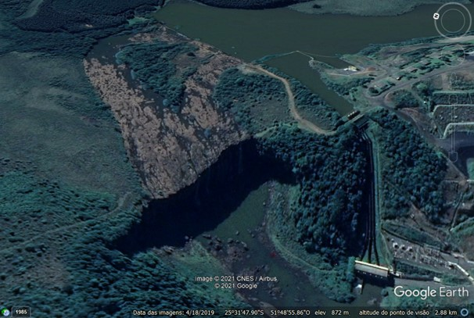
Estimativa de altura: limitações
Imprecisões podem ocorrer em arranjos com trecho de vazão reduzida como esse
UHE Salto Curucaca

Slide 22





FALE COM A ANA
TELEFONE
@anagovbr
ENDEREÇO
(61) 2109-5400 / 5252
Setor Policial (SPO), Área 5, Quadra 3, Blocos B, L, M, N, O e T,
Brasília (DF), 70610-200.
www.ana.gov.br

Slide 23



Obrigado!
até a próxima.

